Slide 1
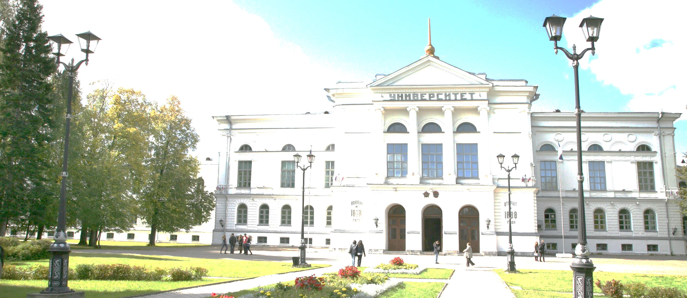
Проведение Региональной зимней lean школы по направлению «Бережливое производство»
Петелин Александр Евгеньевич
зам. декана ФИТ по МС, доцент, к.ф.-м.н.

Slide 2
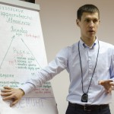
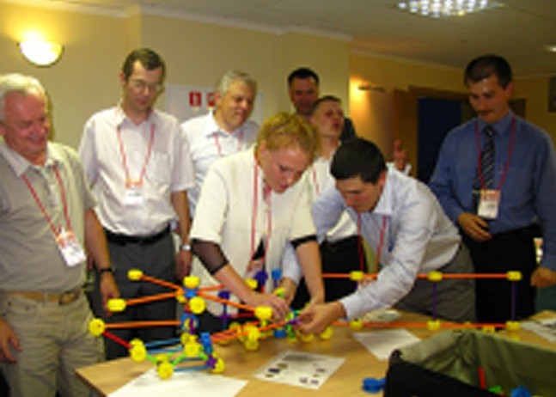
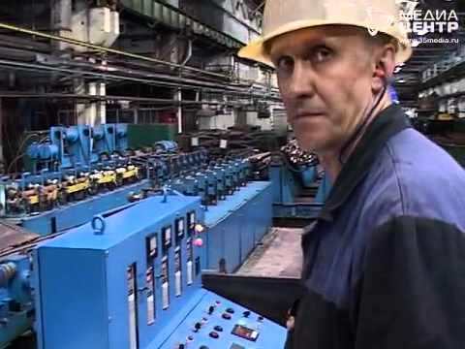
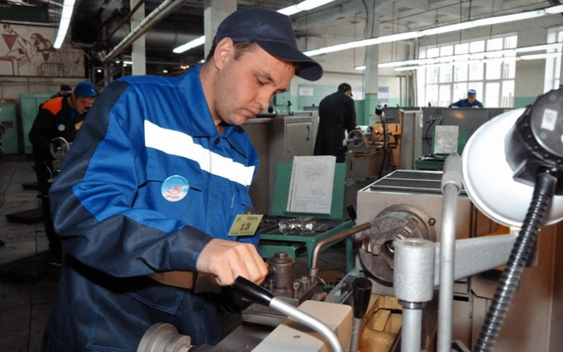
Формат проведения Lean школы
Лекции и мастер-классы
Студенты
Преподаватели
Экcперты Lean
Специалисты предприятия
Проведение Региональной зимней школы по направлению
«Бережливое производство» (Lean школы)
Командная работа на производственном предприятии

Slide 3
Предприятия-партнеры Lean-школы ТГУ 2016
Кафе
«Минутка»
Томский государственный университет
Проведение Региональной зимней школы по направлению
«Бережливое производство» (Lean школы)

Slide 4
Преподаватели ТГУ
Кафедра управления качеством ФИТ:
Цой Галина Анатольевна – ст. преподаватель
Коровкин Михаил Владимирович – профессор
Квеско Светлана Брониславовна – доцент
Румянцева Татьяна Борисовна – ассистент
Институт экономики и менеджмента:
Герман Мария Викторовна – доцент
Проведение Региональной зимней школы по направлению
«Бережливое производство» (Lean школы)

Slide 5
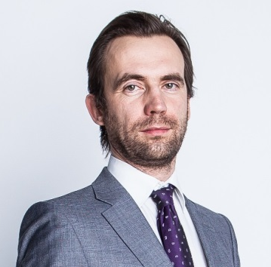
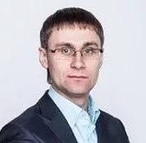
Эксперты школы
Максимов Владимир
старший специалист по
бережливому производству ЗАО «Сибирская аграрная группа»
Моисеенко Михаил
зам. директора по качеству
ЗАО "Физтех-Энерго"
Корчуганова Елена
директор ООО Консалтинговая компания “ЭНТЕРС” (г. Новосибирск)
Рабунец Павел
главный редактор портала
Leaninfo.ru, асс. каф. ИП ТПУ
Остапенко Сергей
Директор «Консультационный СИТИ-Центр» (г. Красноярск)
Огарков Александр
Консультант отдела стандартизации бизнес-процессов
АО «САМОТЛОРНЕФТЕГАЗ» (НК «Роснефть»)
Проведение Региональной зимней школы по направлению
«Бережливое производство» (Lean школы)

Slide 6
Конкурс на участие в школе
77 заявок
29 участников (из них 4 IT)
Конкурс 2,65 человека на место
63
Проведение Региональной зимней школы по направлению
«Бережливое производство» (Lean школы)

Slide 7
Заявки от иногородних участников
1 – НГТУ (г. Нижний Новгород)
5 – ДВФУ (г. Владивосток)
2 – Казанский НИИ (г. Казань)
2 – Иногородние коммерческие организации (г. Архангельск, г. Барнаул)
1 – КузГТУ (г. Кемерово)
1 – ПензГУАС (г. Пенза)
2 – ТюмГУ (г. Тюмень)
Проведение Региональной зимней школы по направлению
«Бережливое производство» (Lean школы)

Slide 8
Заявки от Томских участников
4
11
1
4
1
42
Проведение Региональной зимней школы по направлению
«Бережливое производство» (Lean школы)

Slide 9
Заявки от студентов ТГУ
1
1
1
1
1
12
1
1
1
1
19
Проведение Региональной зимней школы по направлению
«Бережливое производство» (Lean школы)

Slide 10
Состав участников школы
1
1
2
1
1
16
Проведение Региональной зимней школы по направлению
«Бережливое производство» (Lean школы)

Slide 11
Результаты работы школы
Плановые и фактические целевые значения ключевых показателей эффективности (КПЭ) Проекта
Наименование КПЭ Проекта | Плановое значение | Достигнутое значение
Участие в Школе компаний работодателей | 6-10 | 6 (8 площадок)
По итогам школы студенты приглашены на предприятия в качестве стажёров | 6-10 | 7
Проведение Школы | 100 | 120
Обучение студентов по направлению «Бережливое производство» | 15-20 | 29
Освещение мероприятия (статьи в СМИ, реклама в социальных сетях и на сайтах различных организаций) | 5-10 | 11 (2 объявления на сайте ФИТ, 4 объявления на сайте ТГУ, 4 объявления на сторонних сайтах, 1 статья в газете AlmaMather)
Проведение Региональной зимней школы по направлению
«Бережливое производство» (Lean школы)

Slide 12
Незапланированные КПЭ
Наименование КПЭ Проекта | Достигнутое значение
Написание статей в материалах Международной конференции «Инноватика-2016» | 4
Участие с проектом в U-NOVUS 2016 | 1
Участие в конкурсе проектов по совершенствованию работы вузов, занимающихся подготовкой выпускников инженерных и технических специальностей «Лифт в будущее» | 1
Регистрация в российском конгрессе «Удвоение производительности: от слов к делу» (Российский Лин-форум), г. Нижний-Новгород | 1
Проведение летней школы 1С технологий | 1
Проведение Региональной зимней школы по направлению
«Бережливое производство» (Lean школы)

Slide 13
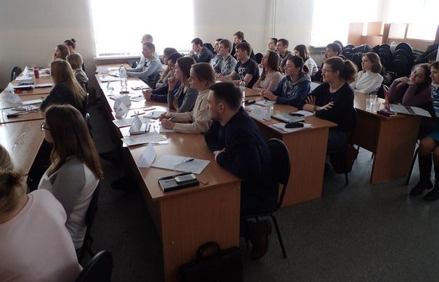
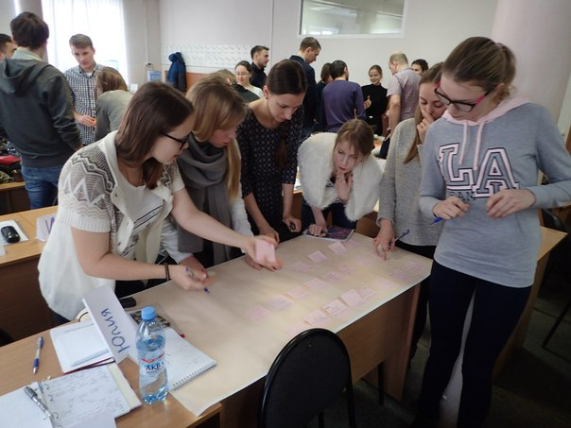
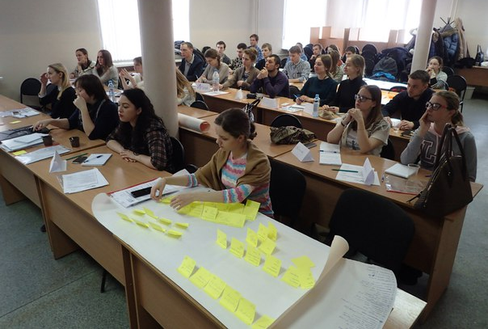
Фотоархив: лекции и мастер-классы
Проведение Региональной зимней школы по направлению
«Бережливое производство» (Lean школы)

Slide 14
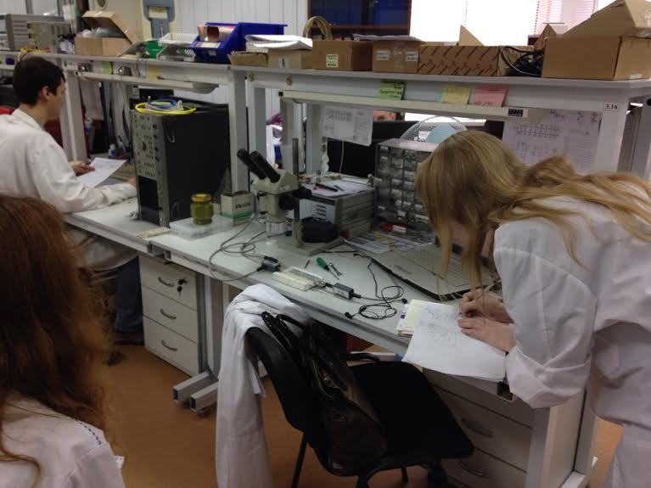
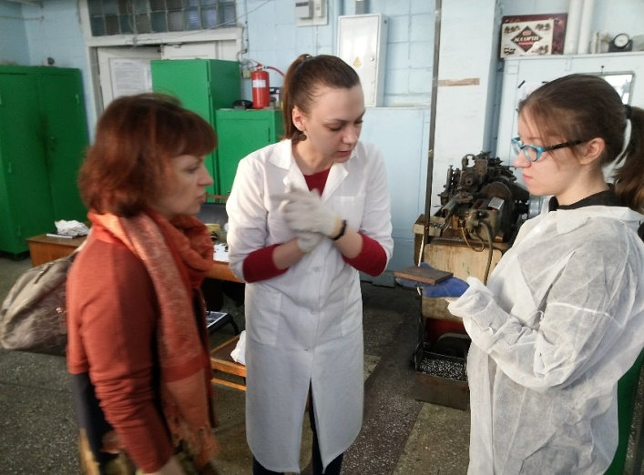
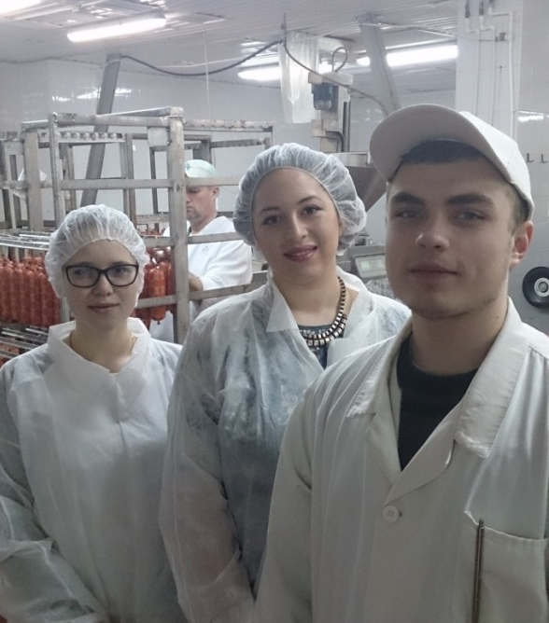
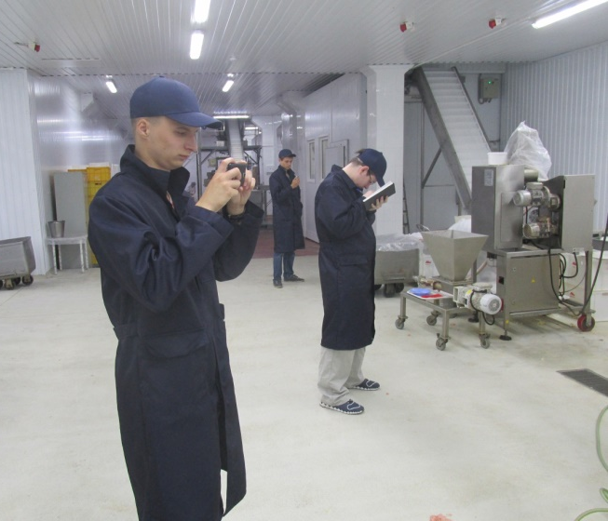
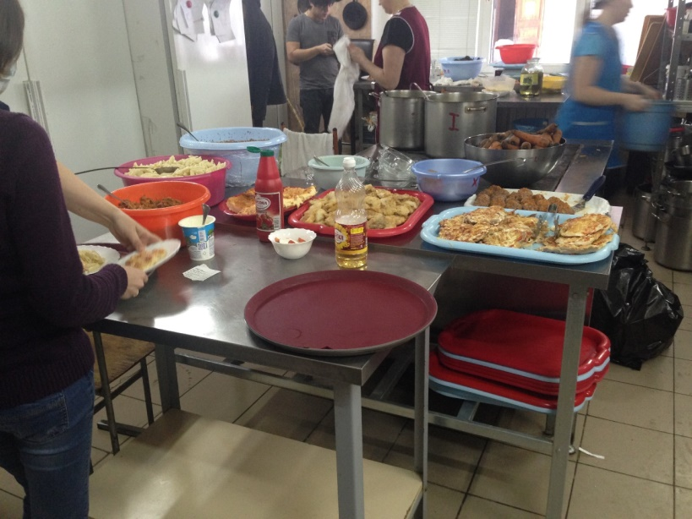
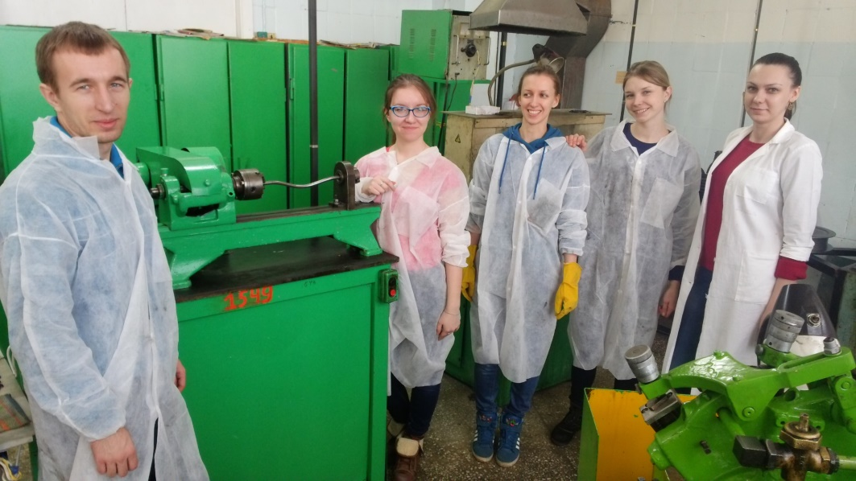
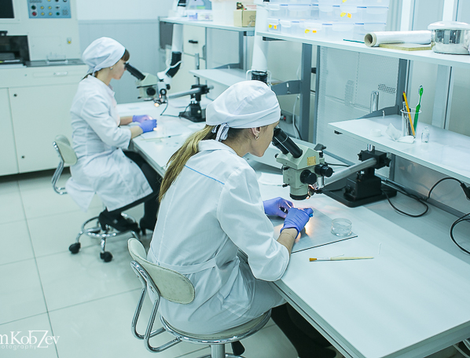
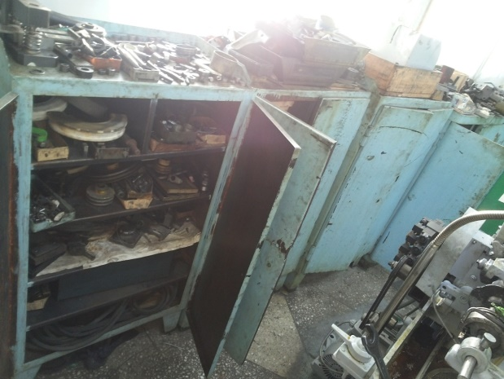
Фотоархив: работа на предприятиях
Опыт проведения в Томском государственном университете зимней школы по бережливому производству

Slide 15
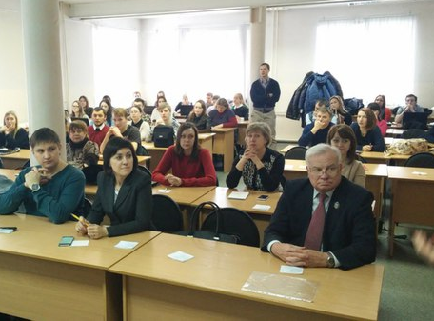
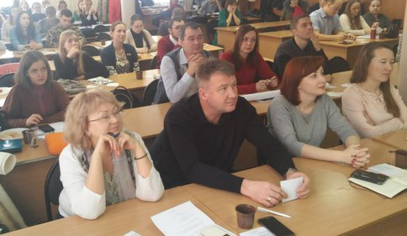
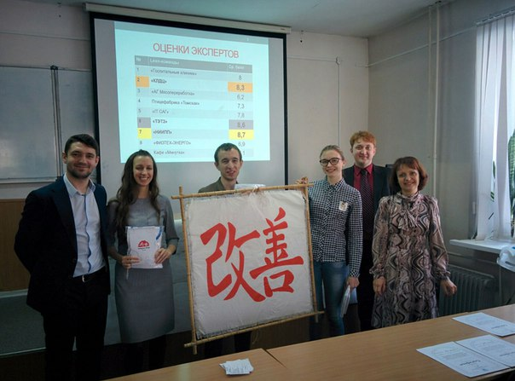
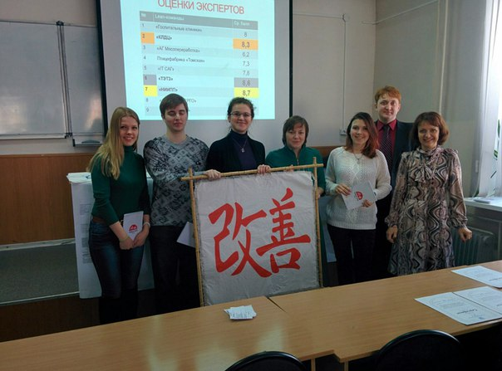
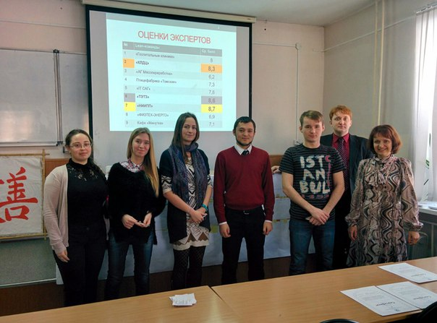
Фотоархив: защита проектов
Проведение Региональной зимней школы по направлению
«Бережливое производство» (Lean школы)

Slide 16
Спасибо за внимание!
Национальный исследовательский
Томский государственный университет
634050, г. Томск, пр. Ленина, 36
+7 (3822) 52-98-52, +7 (3822) 52-95-85 (факс)
rector@tsu.ru
www.tsu.ru

